Slide 1


Система позиционирования персонала и техники предприятия
Платформа университетского технологического предпринимательства
Рынок НТИ: «TechNet, Autonet»
Сквозные технологии: «Новые производственные технологии. Технологии беспроводной связи и “Интернета вещей”»
Акселерационная программа:
Школа студенческого технологического предпринимательства «Мой стартап»
2023, РГРТУ

Slide 2




Профиль проекта
Цель проекта
Разработать и вывести на рынок систему, позволяющую отслеживать положение объектов интереса на ограниченной территории, снабженной необходимой инфраструктурой, с дальнейшим сохранением и визуализацией полученной информации
Команда проекта:
Дмитрий Лифантьев
Конструктор, сборщик
Флоров Артём
Программист
Гульняшкин Олег
Программист
Кассама Селсу
Экономист
Шустов Виктор
Программист
Козлов Андрей
Бизнес-аналитик
Результат проекта
Разработка аппаратно-программного продукта на базе модулей с широкой полосой используемых радиочастот и возможностью интеграции ультразвукового канала. Продукт позволяет с высокой точностью определять местоположение объекта интереса на ограниченной территории с последующей передачей этой информации для визуализации и сохранения с целью накопления статистики.

Slide 3
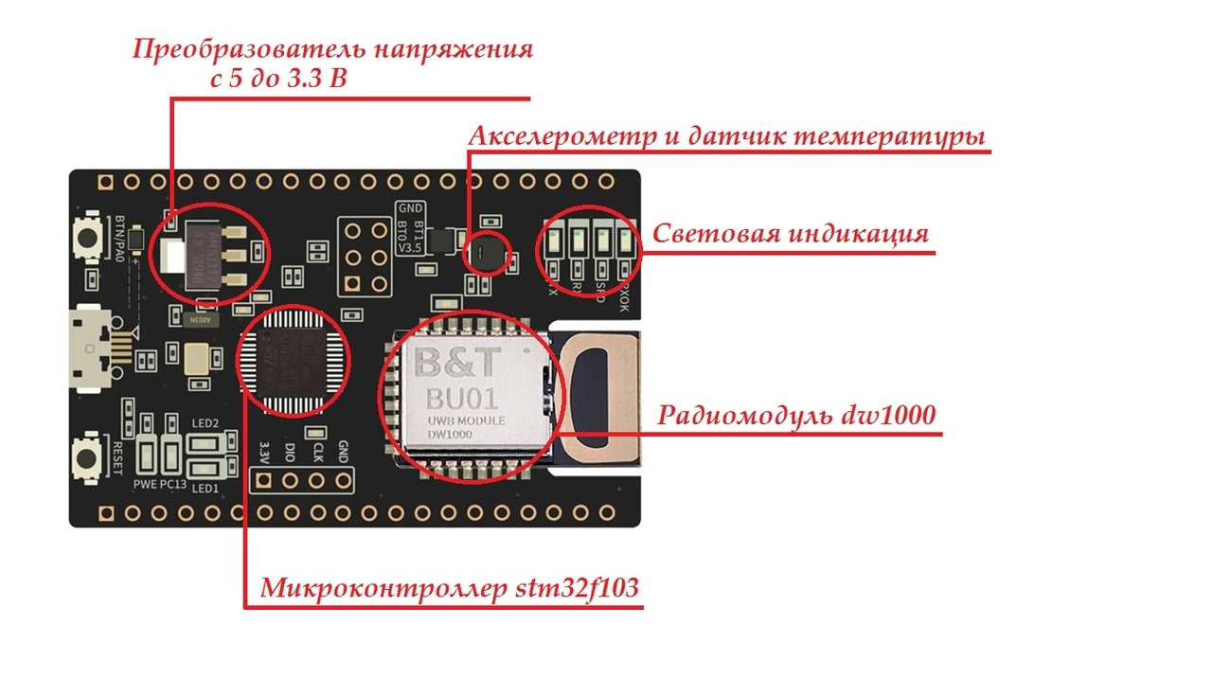
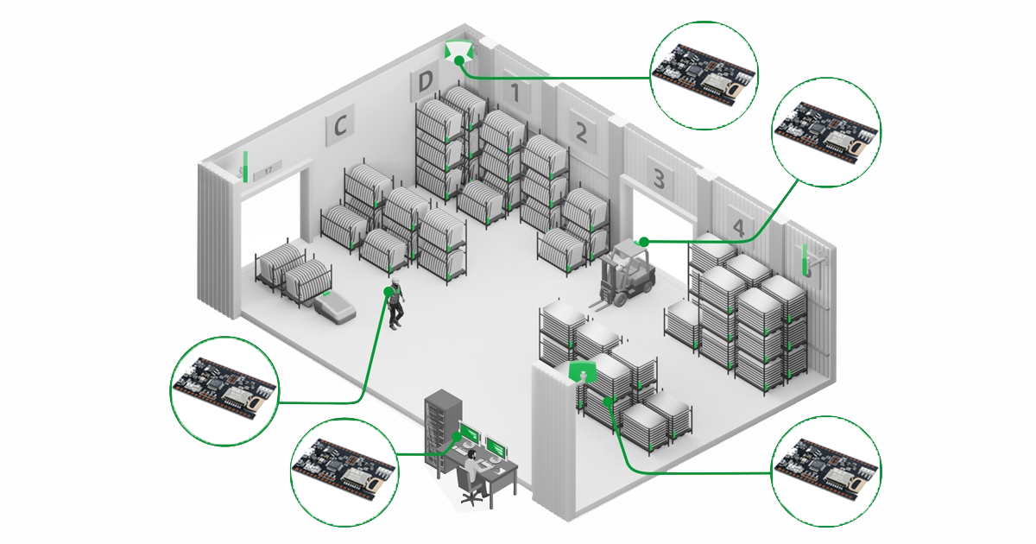
3
Описание продукта
Разрабатываемая система обеспечивает идентификацию, определение координат, отображение на плане контролируемых объектов в пределах территории, охваченной необходимой инфраструктурой. Система позволяет передавать и накапливать информацию для последующего анализа, а также сигнализировать о любых нештатных ситуациях.

Slide 4
4
Актуальность разрабатываемого продукта
Достигаемая точность измерений в 2 см. больше чем у компаний-конкурентов.
Загрузка карты помещения в различных цифровых форматах.
Алгоритм для оптимального размещения опорных точек.
Цена товара 13000 руб., что ниже среднерыночной цены.

Slide 5
5
Бизнес-модель
Потребительские сегменты | Продукт преимущественно ориентирован на крупные промышленные предприятия.
Каналы сбыта и продвижения | Основные каналы продвижения продукта – участие в бизнес-форумах и промышленных выставках.
Взаимоотношения с потребителями | Решение о параметрах, а также способе установки и обслуживания предлагаемой системы достигается в ходе частных консультаций с заказчиками.
Ключевые ресурсы | Интеллектуальные, материальные и финансовые.
Ключевые виды деятельности | Разработка и сборка модулей на базе uwb с возможностью дополнения ультразвуковым каналом. Разработка и поддержка программного обеспечения с графическим интерфейсом.
Ключевые партнеры | Логистические компании, инвесторы, поставщики.
Структура издержек | Переменные и постоянные.

Slide 6
Сравнение с конкурентами
Точность | Зона покрытия одного модуля | Частота определения местоположения, Гц | Физический тип сенсора | Дополнительные функции | Название системы, (производитель) | Цена
10 см | 20*20 м | от 1 до 50/количество отслеживаемых меток | UWB радиомодуль UWB радиомодуль, УЗ сенсор | Акселерометр, световая индикация, вибросигнал, экстренная кнопка, возможность подключения внешних датчиков. Возможность подключения дополнительного ультразвукового измерительного канала. Возможность отслеживания смартфонов с предустановленным программным обеспечением. | LPS starter kit: 4 маяка, 1 метка (Базовая комплектация) LPS starter kit Расширенная комплектация | 13000 р. По согласованию
2 см | 30 м | от 0.1 до 25/количество отслеживаемых меток | УЗ сенсор | Акселерометр и гироскоп | Starter Set Super-MP-3D: 4 маяка, 1 метка (Marvelmind robotics) | 599 $ (≈52700 руб.)
10 см | 50 м | - | UWB радиомодуль | Питание маяка через силовой ethernet/DC 12V. Измерение сердечного ритма, акселерометр | Starter Kit: 5 маяков, 8 меток различного назначения (Ubitrack) | 2799 $ (≈246300 руб.)
30 см | 50м | - | UWB радиомодуль | Питание через силовой ethernet/usb Световая индикация, акселерометр, вибросигнал | Inpixon UWB RTLS anchor Inpixon Personnel Tag (inpixon) | Цена по запросу
1 м | - | - | BLE радиомодуль | Акселерометр, экстренная кнопка, возможность подключения датчика температуры, влажности, давления и освещенности | insoft 2.13 inch tag infsoft Locator Node AoA 1200 (insoft) | 25 € (≈2400 руб.) 280 € (≈26900 руб.)
6

Slide 7
7
Основные конкурентные преимущества
Достигаемая точность измерений в 2 см. больше чем у компаний-конкурентов.
Загрузка карты помещения в различных цифровых форматах.
Алгоритм для оптимального размещения опорных точек.
Цена товара 13000 руб., что ниже среднерыночной цены.

Slide 8
Спасибо за внимание!
Контакты:
Лидер команды – Лифантьев Дмитрий
Телефон: +7 996 910 82 61
Почта: lifantievdv@gmail.com

Slide 9
9
Актуальность проекта
Согласно полученным при анкетировании ответам: 2 из 3 человек считают данную проблему актуальной для их сферы деятельности и считают предложенное решение интересным для предприятий их сферы деятельности.
Основными критериями при выборе способа решения проблемы были указаны: Функционал продукта, его цена и удобство в применение.

Slide 10
10
Потенциальные потребители и их проблемы
Продукт ориентирован преимущественно на крупные предприятия промышленные и добывающие предприятия с численностью персонала более 250 человек.
Он помогает решить несколько следующих задач:
Устранить потери рабочего времени из-за человеческого фактора.
Сделать прозрачным перемещение ценных, опасных и режимных объектов.
Снизить риск чрезвычайных происшествий.
Наглядно и объективно анализировать ситуации и процессы.
Повысить эффективность технологических и бизнес процессов.

Slide 11
11
Ценностное предложение
Наш продукт обладает следующими преимуществами:
Объединение ультразвукового и широкополосного радиоканала позволяет определять положение объекта интереса с повышенной надежностью и точностью, достигающей 2 см.
Предоставляемое вместе с модулями программное обеспечение позволяет загружать планы помещений в различных форматах. Также доступно автоматическое определение оптимального положения модулей на загруженном плане.
Расчетная цена продукта ниже чем у конкурентов.

Slide 12
12
Каналы сбыта и продвижения
В качестве основных каналов продвижения продукта были выбраны участия в бизнес-форумы и промышленные выставки, где потенциальный потребитель может напрямую ознакомиться с товаром и предоставить свои данные для дальнейшего заказа
Продвижение в сети интернет будет производится с помощью контекстной и SEO рекламы - наиболее востребованные и эффективные виды рекламы, которые сами находят потребителя через его поисковые запросы.
Реализация продукта будет происходить по прямым каналам сбыта через разработанный сайт. Потребитель может оставить заявку на получение дополнительной информации на e-mail, а также напрямую связаться посредством горячих звонков.

Slide 13
13
Взаимоотношения с потребителями
Параметры устанавливаемой системы позиционирования будут зависеть от масштабов деятельности и запросов клиентов, поэтому мы окончательное решение будет приниматься в ходе частных консультаций с заказчиками. Это позволит максимально учесть их потребности и выбрать оптимальный способ установки и обслуживания системы.
Способы получения дохода
Продажи будут осуществляться двумя способами: единоразовая покупка (оплата оборудования, установки и лицензии на ПО) или подписка с фиксированными периодическими платежами. Выбор той или иной модели будет осуществляться после консультации с клиентом

Slide 14
14
Ключевые ресурсы
Интеллектуальные (поскольку разрабатываемый продукт функционирует на основе программного обеспечения, то наиболее важной составляющей является его разработка, совершенствование и обеспечение стабильной работы, что требует значительных интеллектуальных усилий)
Материальные (разработанное ПО реализовывается посредствам сборочных модулей, для сборки необходимы материалы)
Финансовые (оплата персонала, закупка материалов, аренда помещения и разработка сайта - все этапы стартапа невозможно представить без соответствующей финансовой поддержки)
Ключевые виды деятельности:
Разработка и сборка модулей на базе uwb с возможнотсью подключения ультразвукового измерительного канала
Разработка и поддержка программного обеспечения с графическим интерфейсом

Slide 15
15
Ключевые партнеры
Логистические компании (предприятия промышленного сектора экономики редко располагаются в крупных городах, поэтому для получения потребителем разработанного продукта, необходимо заключить договор с крупной логистической компанией);
Инвесторы (для реализации любого стартапа важнейшим партнером является инвестор. В качестве такого источника инвестиций может выступать государство(субсидирование), коммерческая организация (грант), банк(кредитование) или бизнес-ангел и венчурные фонды);
Поставщики (для сборки модулей необходим определенный перечень материалов и комплектующих, наличие которых обеспечивают поставщики).

Slide 16
16
Структура издержек
Переменные (к ним можно отнести материалы (платы, провода, аккумуляторы, блок питания, корпус, плата зарядки аккумулятора, провода питания), заработная плата сборщиков и паяльников модулей, тара и упаковка)
Постоянные (заработная плата администратора сайта, бухгалтера и специалиста тех. поддержки программного обеспечения, аренда помещения, коммунальные услуги, договор с лизинговой компанией, рекламные расходы)

Slide 17
17
Организационные, производственные и финансовые параметры бизнеса
Для реализации стартапа будет создано юридическое лицо в форме ООО. Потребуется привлечение гранта на сумму 2 млн. руб. и собственных средств 500 тыс. руб. для покрытия стартовых затрат на запуск бизнеса. На разработку ПО потребуется около года.
Предполагается перейти на серийный выпуск продукции за счет привлечения дополнительных инвестиций на сумму 1 млн. руб. Сборка модулей будет осуществляться вручную из приобретаемых компонентов.
Переменные затраты на производство одной серийной модели составят 11 228 руб. Периодические затраты составят приблизительно 1 834 724 руб. в месяц. При средней цене реализации комплекта модулей в 13 тыс. руб., маржинальный доход с единицы продукции составит 1 772 руб.. При предполагаемом объеме реализации в 144 комплектов в месяц (1 728 комплектов в год) и годовой подписке на программное обеспечение в 24 тыс. руб. годовая прибыль от продаж составит 821 734 руб.

Slide 18
18
Отчёт о прибыли и убытках
Выручка | 26 611 200 р.
с/с | 19 929 152 р.
Валовая прибыль | 6 682 048 р.
Коммерческие расходы | 1 398 000 р.
Управленческие расходы | 689 532 р.
Прибыль от продаж | 4 594 516 р.
Прочие расходы | 3 567 348 р.
Прибыль до налога | 1 027 167 р.
Налог на прибыль | 205433 р.
Чистая прибыль | 821 734 р.
Рентабельность | 23,883

